Slide 1

Helping users navigate data specifications
Data specification navigator
Quoc Anh Nguyen
Supervisor: doc. Mgr. Martin Nečaský, Ph.D.
Project start: 01/12/2024
Project end: 31/08/2025

Slide 2


Motivational example
Notes:
Představte si, že jsme v nějaké firmě a máme zde Frantu. Franta je datový analytik a umí s daty pracovat. Ale nezná konkrétní strukturu a technikálie dat naší firmy. Nezná tu datovou specifikaci, podle které se ta data řídí.
Datová specifikace je detailní popis struktury a sémantiky dat. Franta by si ji mohl sám nastudovat, ale nemá na to čas nebo se mu nechce.
Naštěstí ve firmě typicky existuje někdo, kdo se vyzná v té datové specifikaci. V našem případě to bude Pepa.
Tak Franta půjde za ním s tím, co potřebuje a budou si dlouho o tom povídat. To je fajn, ale vzniká tu bottleneck když každý, kdo něco takového potřebuje, půjde za Pepou.

Slide 3


Notes:
Vytvoříme chatbot, který by dokázal nahradit Pepu.
Franta jen poskytne datovou specifikaci, se kterou chce pracovat a bude si o ní s naším chatbotem povídat.
„Povídat“ znamená, že ten nástroj dá návrhy, na co by se Franta mohl ptát. Pokud si Franta něco vybere nebo sám od sebe napíše dotaz, tak mu pomůžeme ten dotaz rozvíjet.
Ten chatbot pak poskytne Frantovi technický dotaz, který mu pomůže získat data.

Slide 4

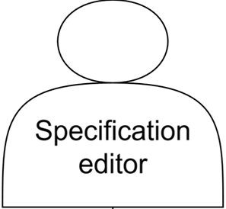
Dataspecer
Uses
Manages data specification
Tool for management of semantic data specifications
Data Specification Navigator
Asks for data specification
Provides data specification
Notes:
V tomto projektu jsem se omezil na to, že ty datové specifikace budou ty, které vznikají v nástroji Dataspecer, který je běžící projekt tady na katedře a umožní práce se sémantickými datovými specifikacemi. A technické dotazy, které poskytnu tomu uživateli, budou v jazyce SPARQL. Vybral jsem si SPARQL, protože to dobře navazuje na ty datové specifikace vytvořené v Dataspeceru. Ale v zásadě to může být cokoliv jiného, například SQL.
Ten workflow bude vypadat tak, že někdo udržuje datovou specifikaci v Dataspeceru. To může být například ten Pepa, ale i někdo jiný. Prostě někdo, kdo je za ni zodpovědný.
Když Franta něco potřebuje, tak poskytne informaci o tom, s jakou specifikací chce pracovat.
Náš chatbot si z Dataspeceru vezme tu příslušnou specifikaci bude si o tom s Frantou povídat.

Slide 5

How?
💡 Use an LLM.
⚠️ Beware of hallucinations.
🛠️ Use LLM on smaller parts.
Notes:
Víme, co chceme dělat. Pojďme zkusit vymyslet jak.
Použijme AI (nebo-li large language model), protože se na to hodí. Jsou to konverzační nástroje.
Možná vás napadne: „No tak co já tady vůbec řeším? Ten uživatel prostě všechno zadá do LLM a hotovo.“
My to budeme dělat systematicky. Rozložíme si to na menší části a použijeme LLM jen tam, kde to bude potřeba.

Slide 6

Backend
Sends HTTP requests
Web frontend
Uses
User
Returns HTTP responses

Slide 7
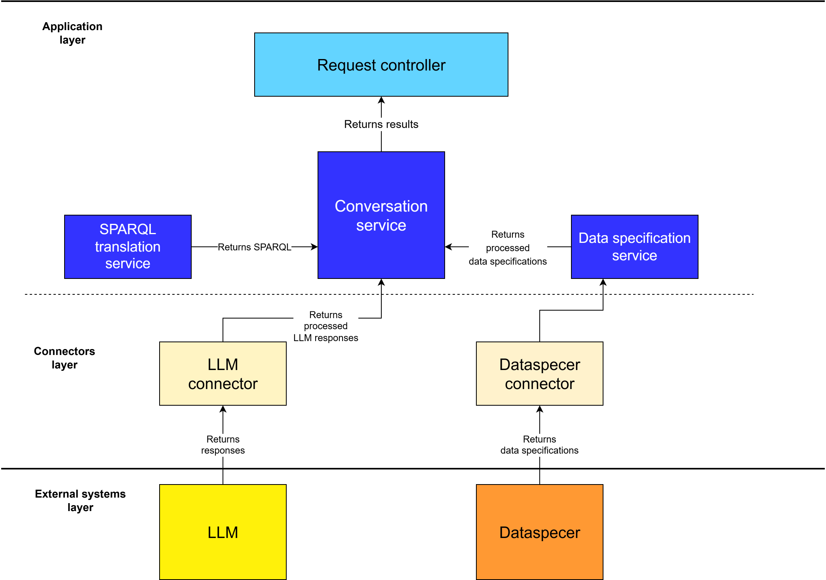
Application layer
Connectors layer

Slide 8
New conversation
Notes:
Říkal jsem, že LLM použijeme na menší části. Podívejme se tedy na ty části.
První využití je když uživatel si vybere datovou specifikaci, se kterou chce pracovat.
Tady použijeme LLM na to, aby vytvořil krátké shrnutí té vybrané specifikace pro uživatele.
Taky použijeme LLM, aby navrhnul několik konceptů, na které se uživatel může zeptat.

Slide 9
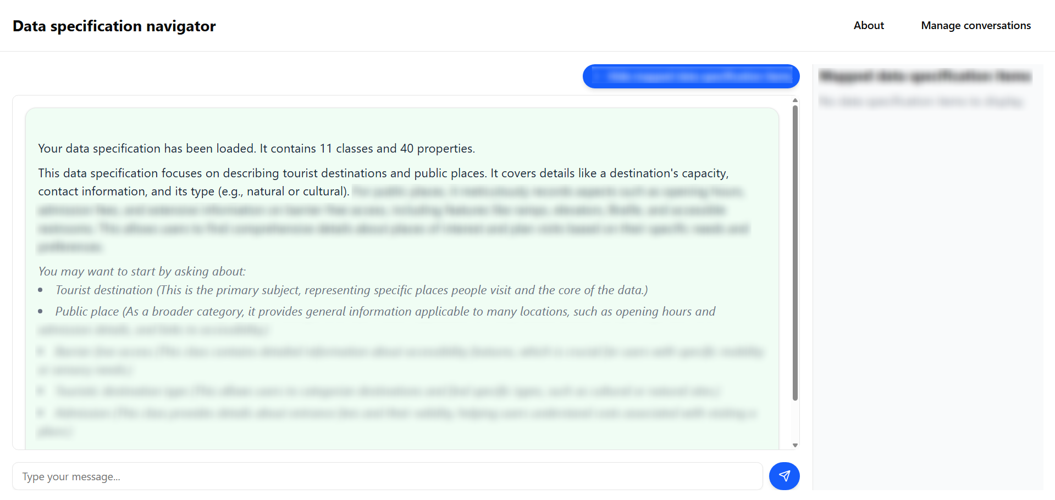
Notes:
UI vypadá takto. Já jsem většinu textu rozmazal, aby vás to nelákalo číst.
První zpráva v konverzaci je od chatbota a je tam to shrnutí a ty návrhy, které vygeneroval LLM.
Zajímavější bude další operace. Když uživatel pošle zprávu.

Slide 10
Process user message

Slide 11
I need to see barrier-free destinations.
Mapped concepts
⚙️use LLM to map concepts
Tourist destination
Full data specification
Barrier-free access
Address
Entrance fee
Tourist destination
……
……
Barrier-free access
Notes:
Mějme datovou specifikaci o turistických cílech. Uživatel napíše zprávu “I want to see barrier-free destinations.”
Zpráva přijde do conversation service. Ta si vezme datovou specifikaci, kterou má někde uloženou.

Slide 12
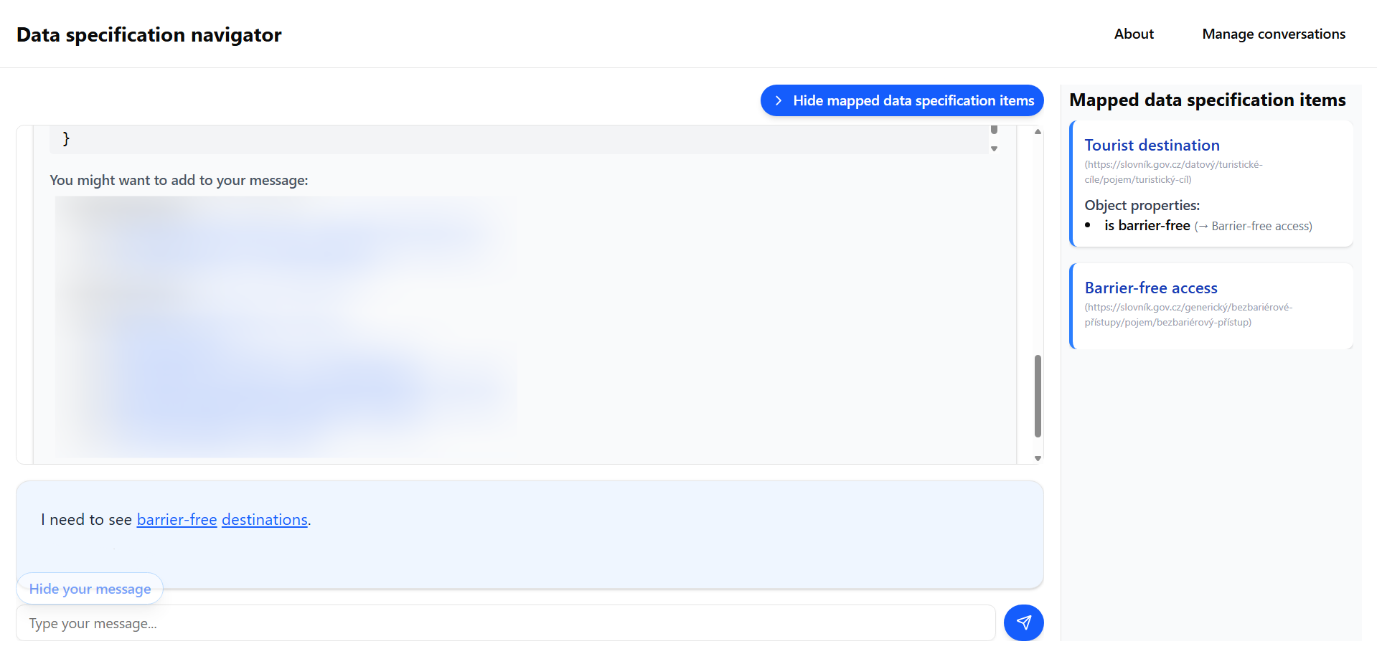
Notes:
Ty namapované koncepty (tedy tu podstrukturu) zobrazuje chatbot tady napravo.
Navíc v té zprávě od uživatele zvýrazní slova, která byla použitá pro to mapování.

Slide 13
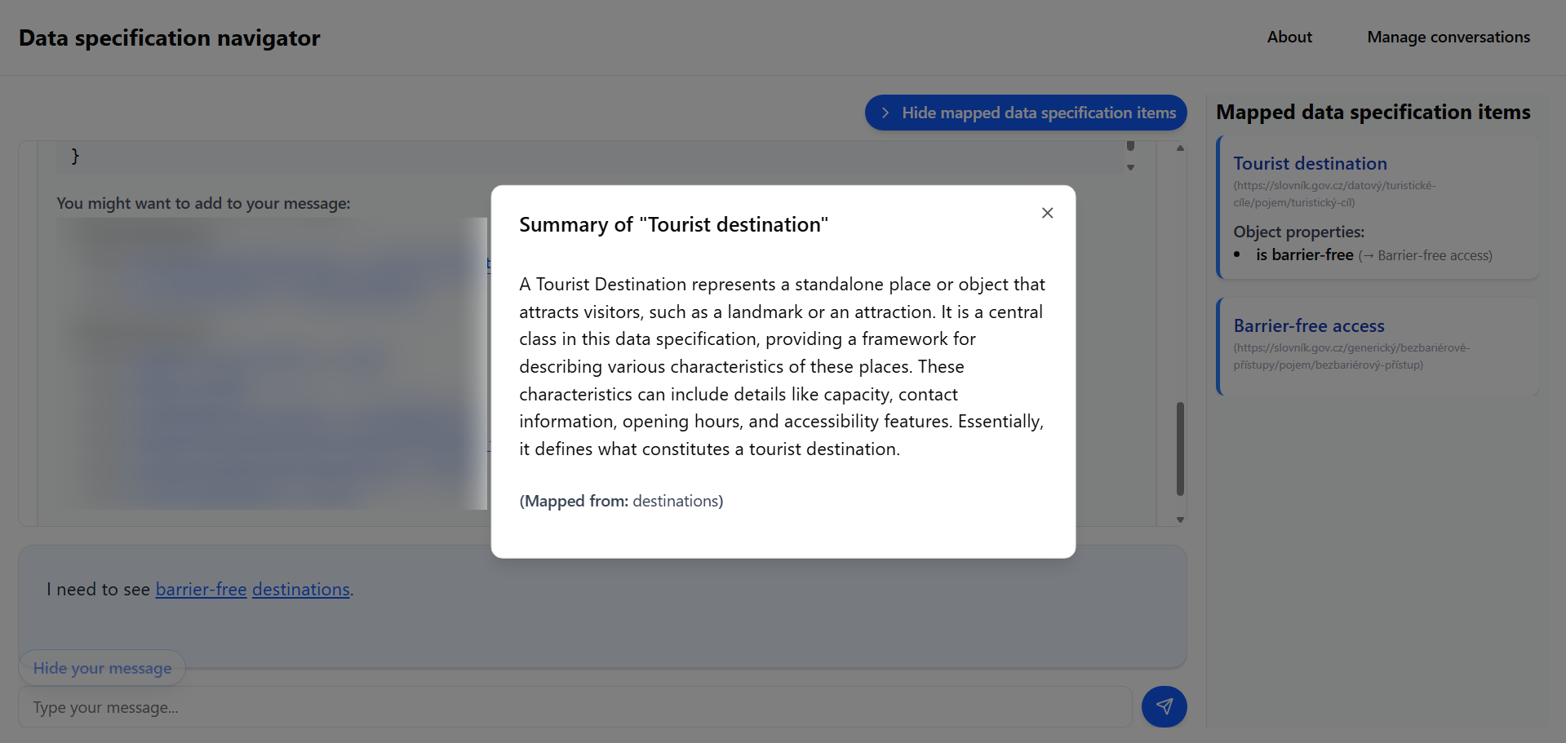

Slide 14
Suggest relevant concepts
Notes:
Další využití LLM jsou návrhy relevantních věcí z datové specifikace.

Slide 15
I need to see barrier-free destinations.
Data specification substructure
Suggestions
⚙️use LLM to suggest relevant concepts
Tourist destination
Barrier-free access
Address
Entrance fee
Full data specification
Opening hours
Address
Entrance fee
Tourist destination
……
……
Barrier-free access
Notes:
Návrhy dostaneme tak, že vezmeme tu namapovanou podstrukturu, celou tu datovou specifikaci a uživatelskou zprávu.
Z toho vytvoříme prompt pro LLM a dostaneme relevantní návrhy.

Slide 16


Slide 17
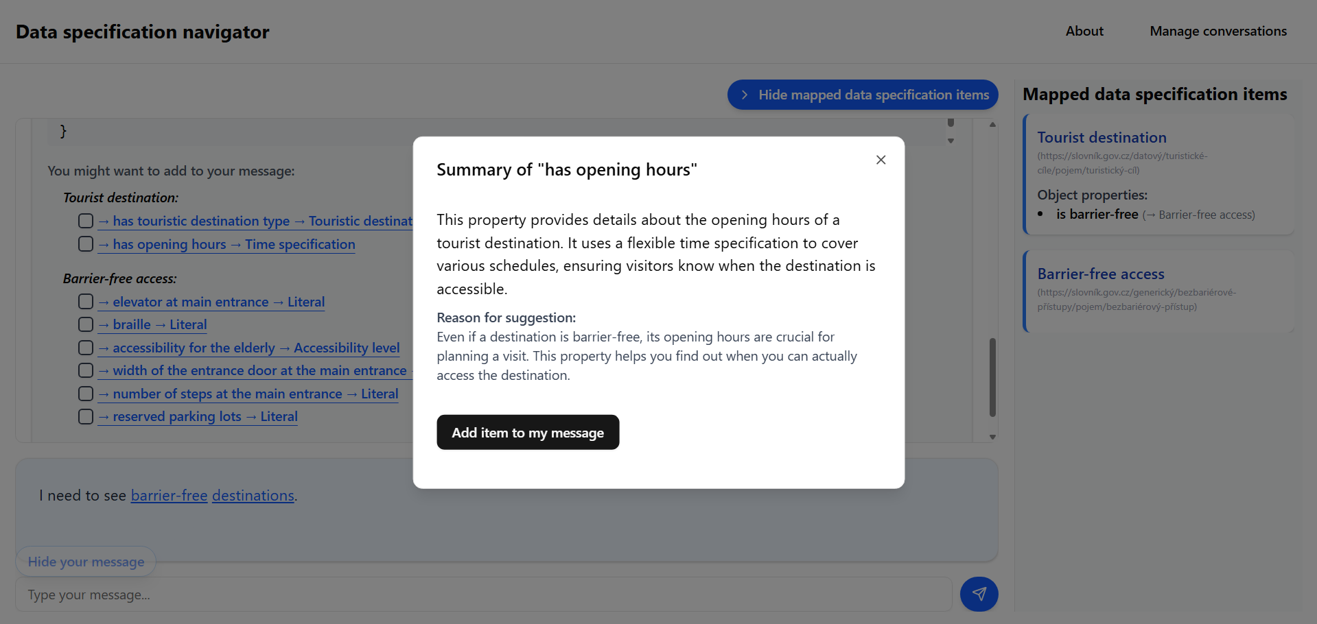

Slide 18
Verbalization of data specification substructure

Slide 19
I need to see barrier-free destinations.
User’s selections
Number of steps at the main entrance
Opening hours
⚙️use LLM to verbalize data specification substructure
User message extended with selected suggestions
Data specification substructure
Tourist destination
Barrier-free access

Slide 20
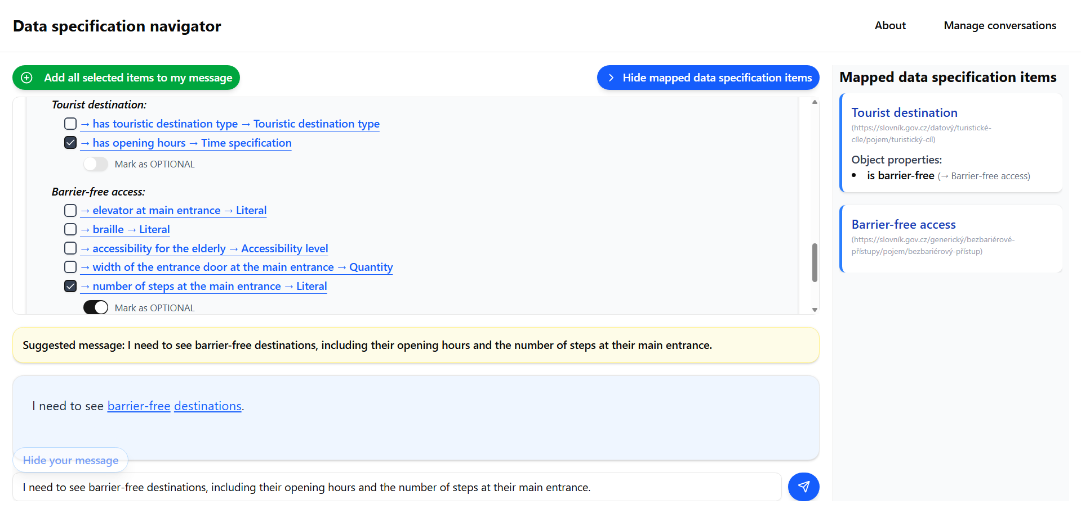

Slide 21
Pilot study

Slide 22
Pilot study – set up
Group A
(SPARQL experts)
Study data specification and write queries
👤 👤 👤 👤
3 questions in natural-language
SPARQL
queries
Group B
(unfamiliar with SPARQL)
Use the tool to get queries
👤 👤 👤 👤 👤
Group C
(30-minute lecture about SPARQL)
Study data specification and write queries
👤
Notes:
Provedl jsem malou pilotní studii, kde jsem vzal 10 lidí a rozdělil je do tří skupin.
Skupina A: 4 lidé, kteří umějí dobře SPARQL – experti
Skupina B: 5 lidí, kteří neumějí vůbec SPARQL. Všichni mají technický background.
Skupina C: 1 člověk, který neumí vůbec SPARQL. Má technický background.

Slide 23
Pilot study - results

Slide 24
Key outcomes
Chatbot for data specifications
SPARQL query generation.
Pilot study.
Foundation for future extension and research.

Slide 25
Q&A

